Slide 1

МБОУ «СОШ №10»
СИСТЕМЫ ДОПОЛНИТЕЛЬНОГО ОБРАЗОВАНИЯ
НА 2016-2017 УЧЕБНЫЙ ГОД

Slide 2
Техническое направление
Электротехника | Гуремулта В.В. | 2-4 кл
Робототехника |  | 1-4 кл
Выжигание по дереву |  | 1-6 кл
Конструирование модели из бумаги | Филиппова Н.А. | 1кл
 |  | 2кл
Конструирование модели из бумаги (девочки) | Якуппова Р.Р. | 3кл
 |  | 4кл
Робототехника | Жестков Л.Ю. | 1-4 кл
Робототехника | Попырина Е.П. | 1-7 кл
Ритмика | Пупышева Е.С. | 1-7 кл

Slide 3
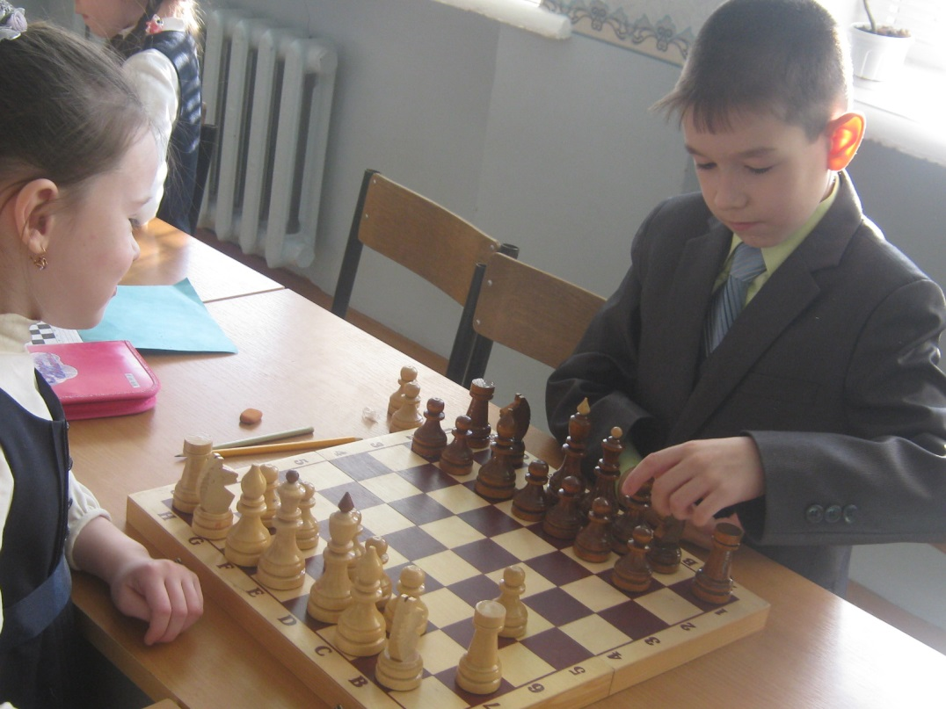
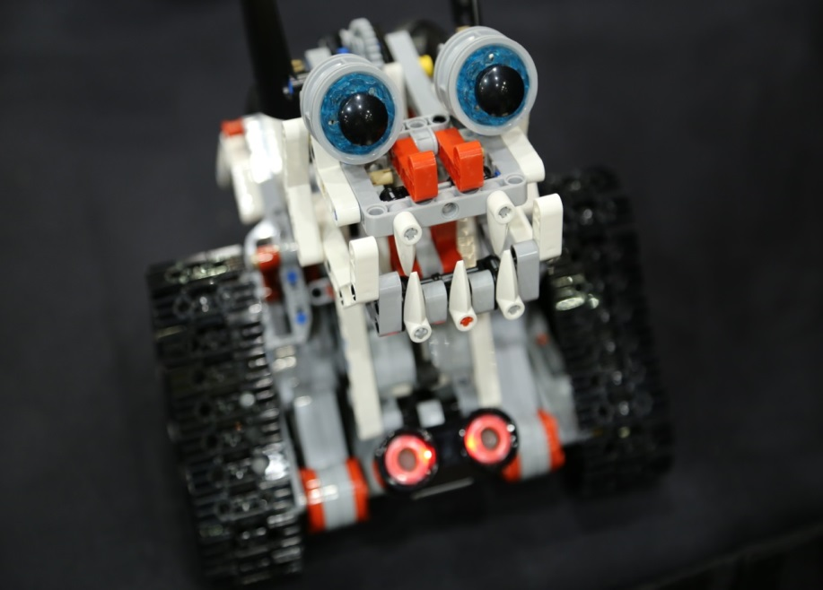
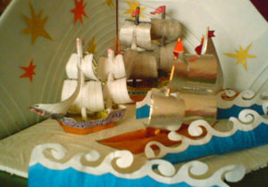
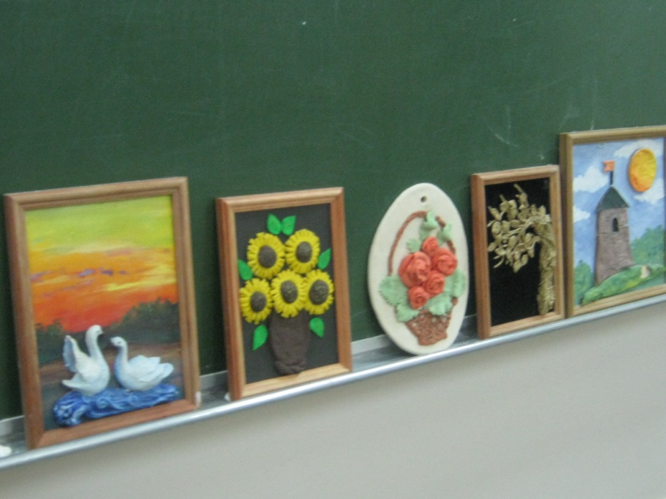

Slide 4
Художественно – эстетическое направление
Хореографический ансамбль «Улыбка» | Панова Г.Н. | 1-9 кл
Шахматы | Ситдикова Г.Х. | 1-3 кл
Хор | Шерназарова Н.Д. | 1-4 кл
Спортивные танцы | Вешкина В.Н. | 1 кл
 |  | 2-3 кл
Академия «Мудрый заяц» | Кокунина Е.П. | 4 кл
Театральная студия | Ахметова Р.З. | 5-7кл

Slide 5
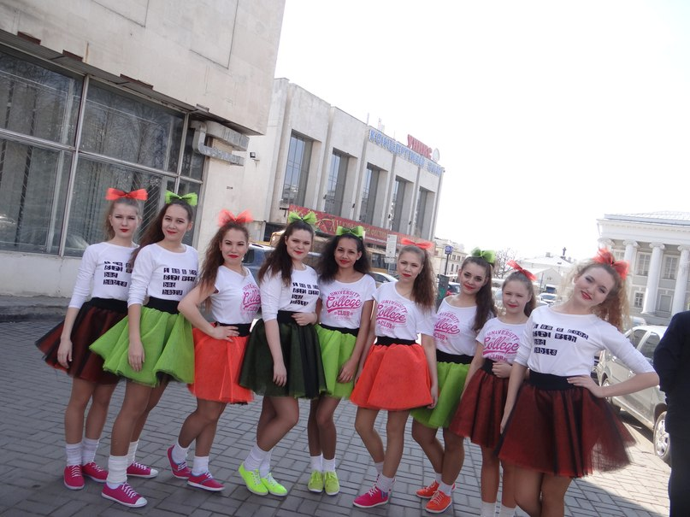
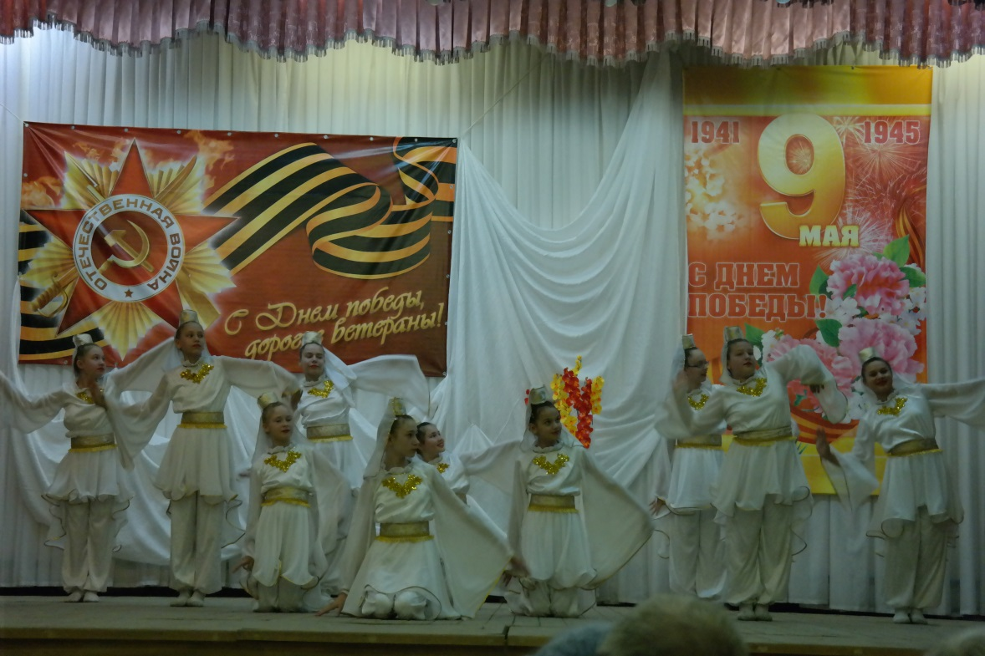
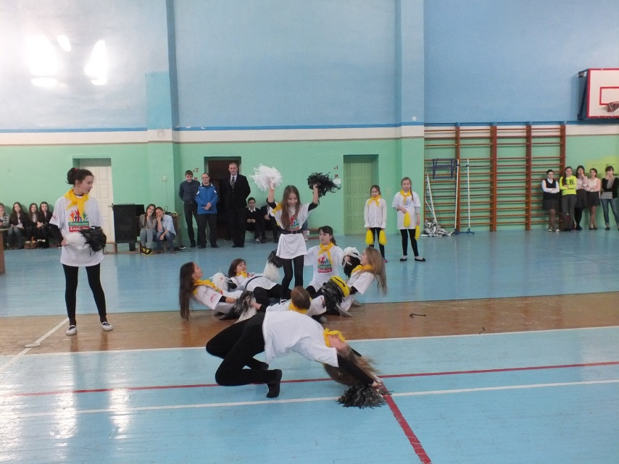
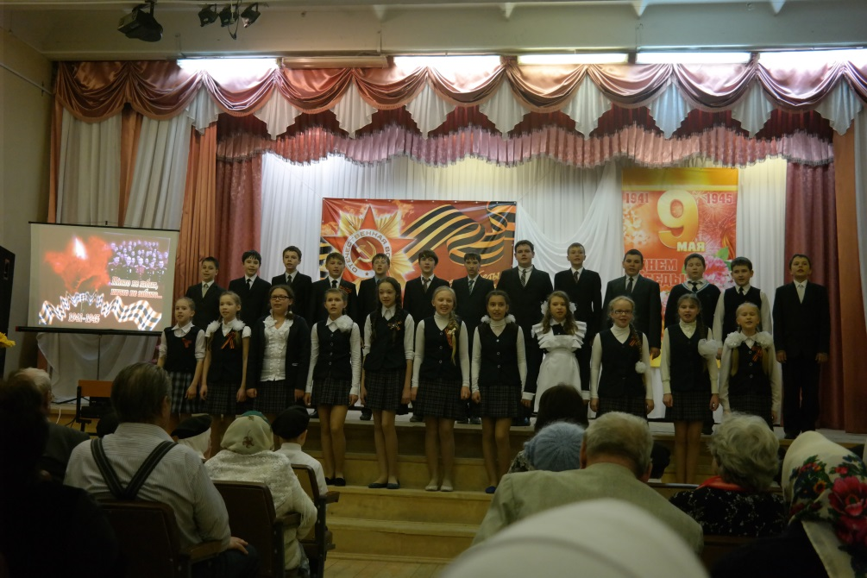
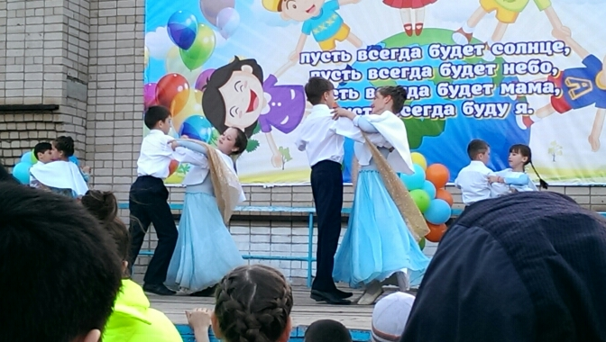

Slide 6
Спортивное направление
ЛФК | Башаева И.А. | 1-4 кл.
Ритмика | Гарипова Е.С. | 1-6 кл.
Лыжные гонки | Яковлев Н.Е. | 1-7 кл
Вольная борьба | Арсланов Х.М. | 1-8 кл.
Футбол | Санников А.А. | 1-9 кл

Slide 7
